Slide 1

MyCup: Um aplicativo de apostas nos jogos de futebol da Copa do Mundo FIFA 2018
Fernanda Hippler, Garrenlus de Souza, Paula Caroline Werner, Raiana Gaiardo Girardi
(Representando toda turma do 4º ano Técnico em Informática I. E. M.)
Orientador: Prof. Rogério Xavier de Azambuja

Slide 2

MyCup
Software aplicativo para realização de apostas nos jogos de futebol da Copa do Mundo FIFA 2018.
Projeto da disciplina de Engenharia de Software IV

Slide 3
Objetivo
Abordar as diferentes etapas da construção de um software aplicativo para smartphones, que disponibilizasse aos usuários:
Informações sobre as seleções participantes
Registro de apostas
Sistema de pontuação
Ranqueamento por acertos

Slide 4
Motivação
Contextualizado no envolvimento dos alunos com a Copa do Mundo FIFA 2018, promoveu-se:
Integração entre alunos
Aprendizado prático
Conexão com o cotidiano e acontecimentos no Mundo
Interdisciplinaridade
Motivação discente com a disciplina

Slide 5
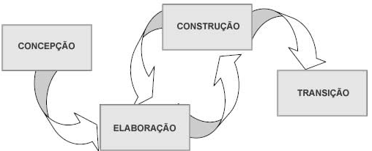
Desenvolvimento
Seguiu-se indiretamente o modelo de processo unificado (UP–Unified Process), que é composto por quatro fases: a concepção, a elaboração, a construção e a transição.

Slide 6
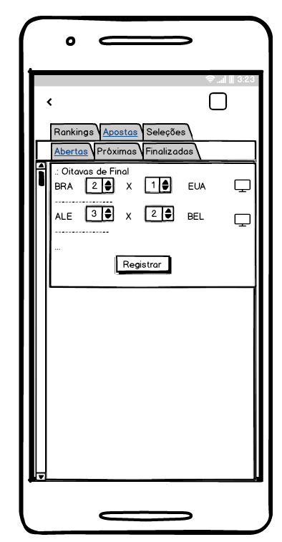
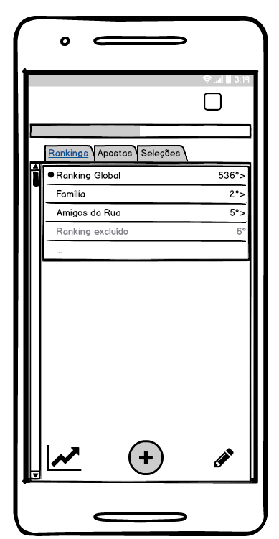
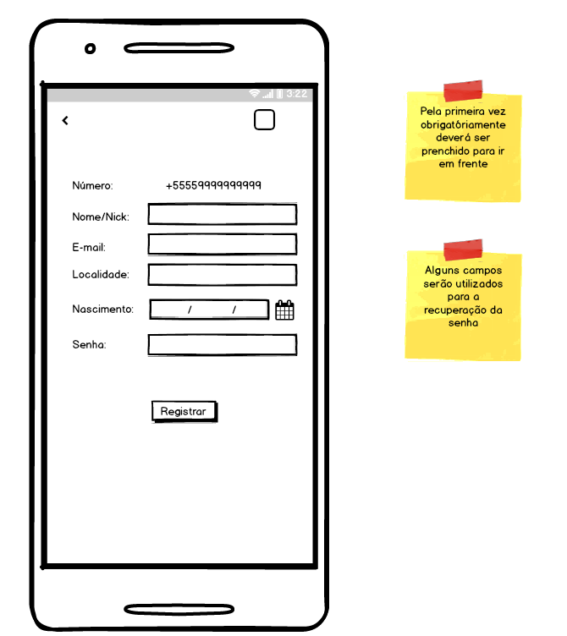
Protótipo

Slide 7
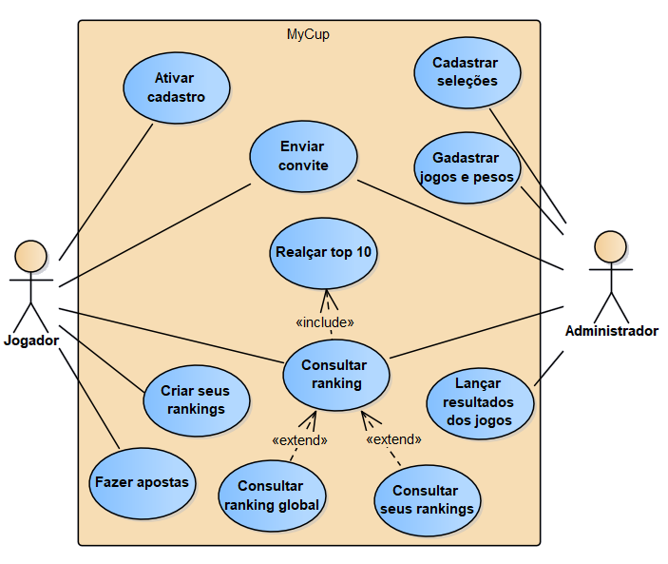
Caso de Uso

Slide 8
Desenvolvimento
Desenvolvimento
Mobile
Design
Gráfico
Professor
Analista de
Sistemas
Banco de
Dados
Desenvolvimento
WEB

Slide 9
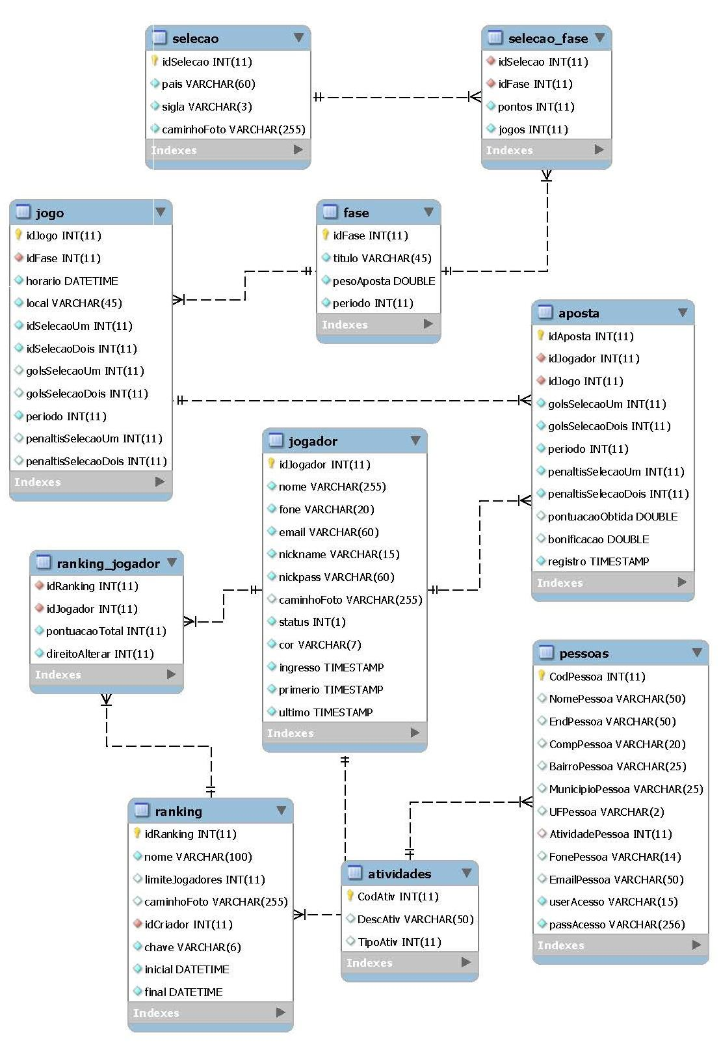
Modelo Entidade-Relacionamento

Slide 10
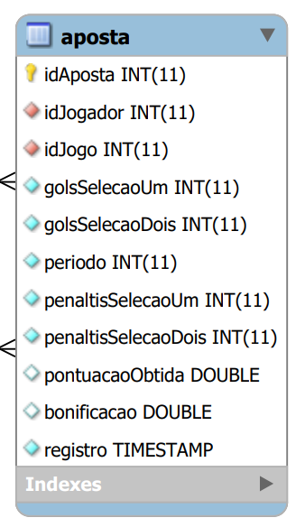
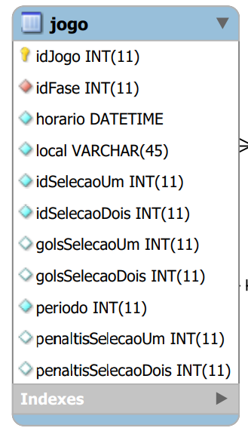
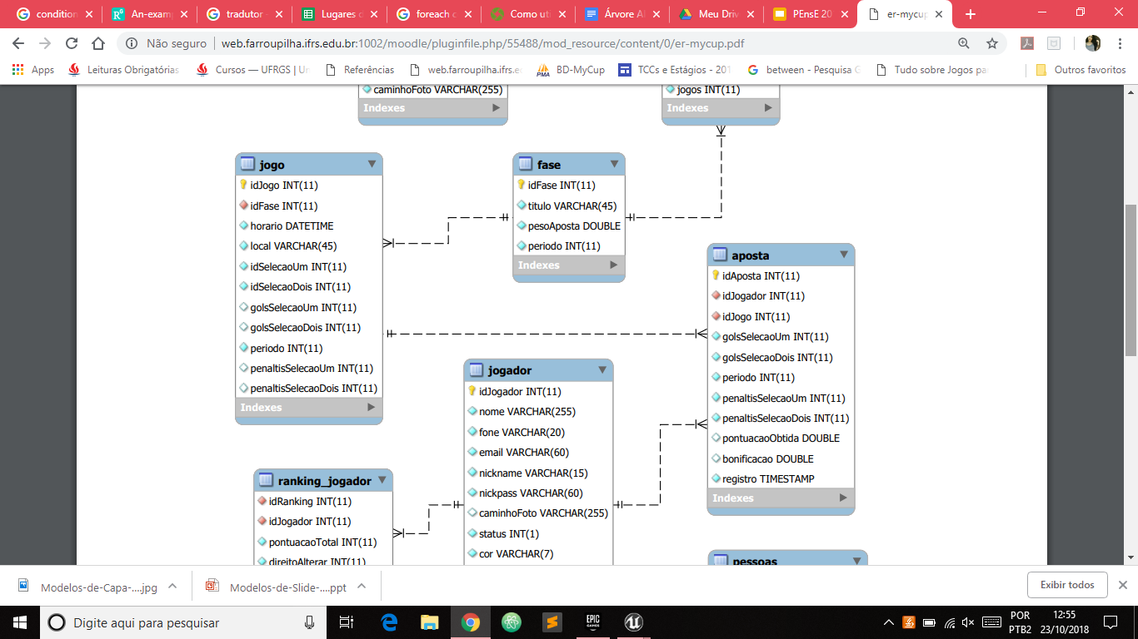
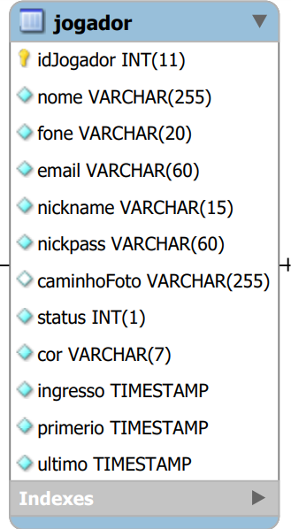
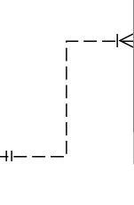
Modelo Entidade-Relacionamento

Slide 11
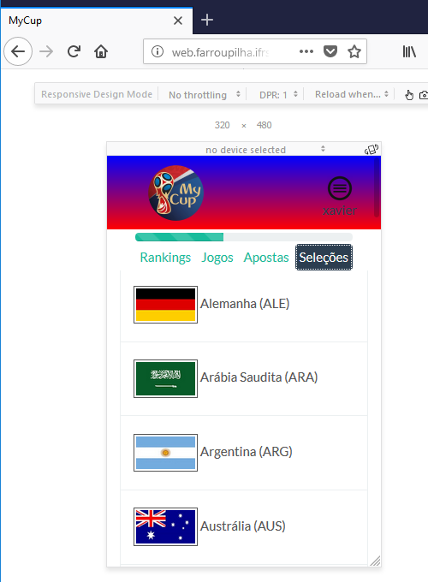
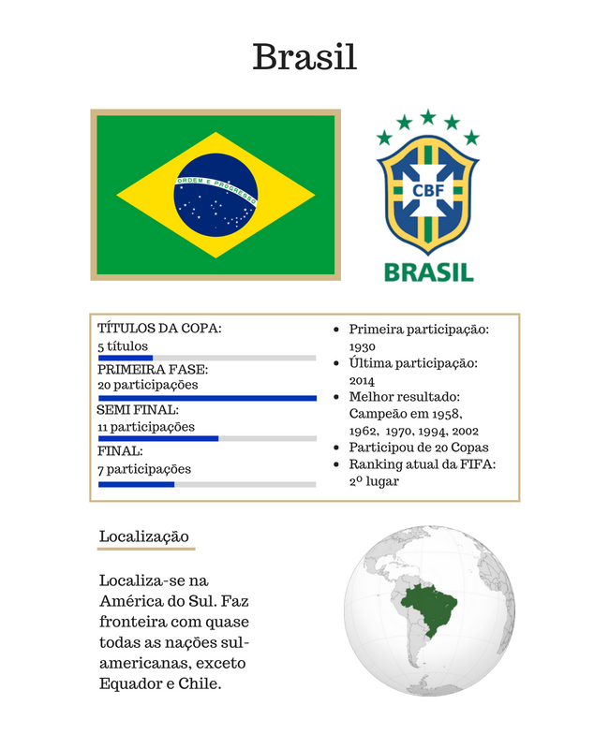

Slide 12
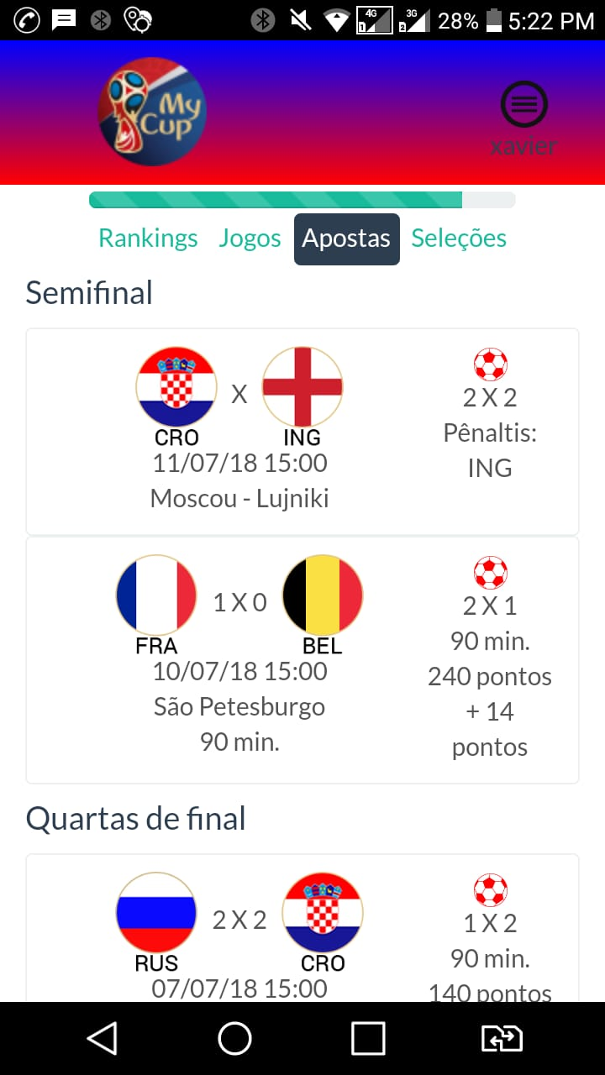
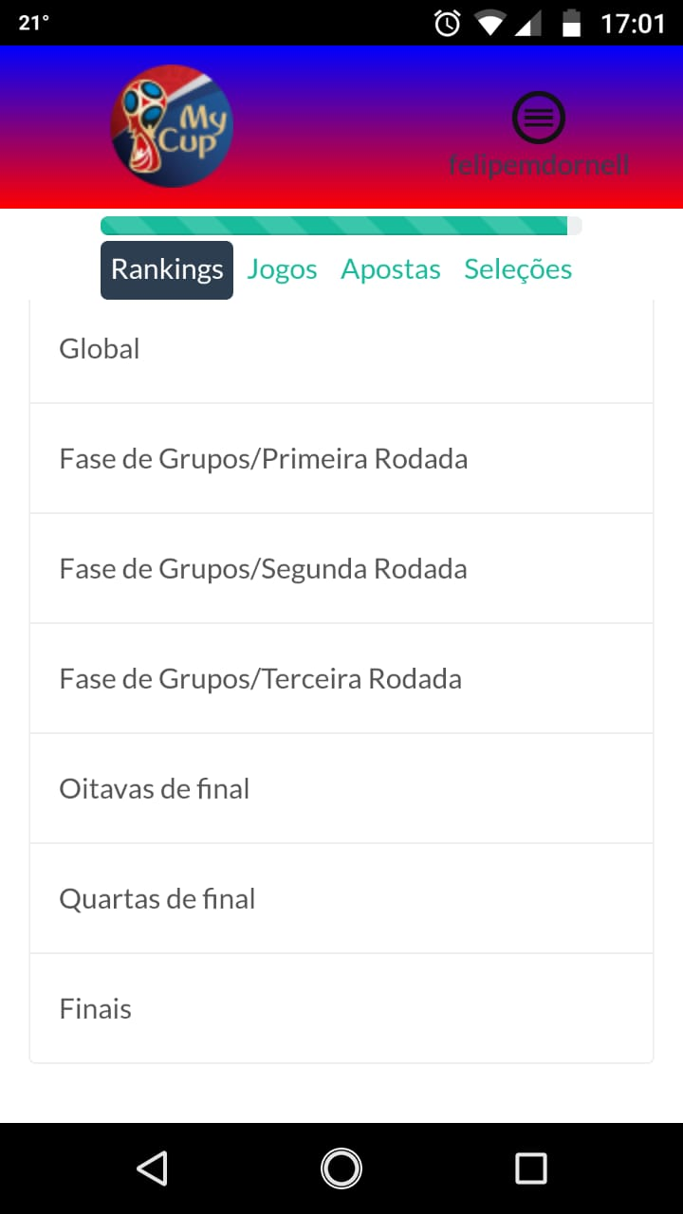

Slide 13
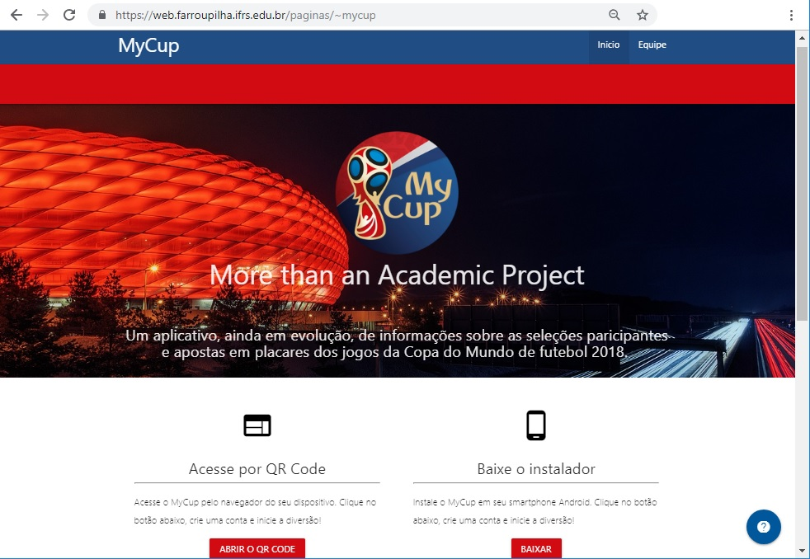

Slide 14
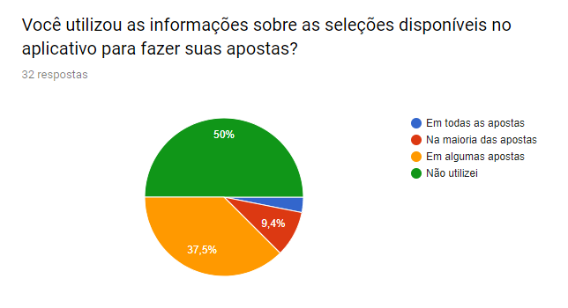
Avaliação
Pedimos aos usuários que respondessem a um formulário.

Slide 15
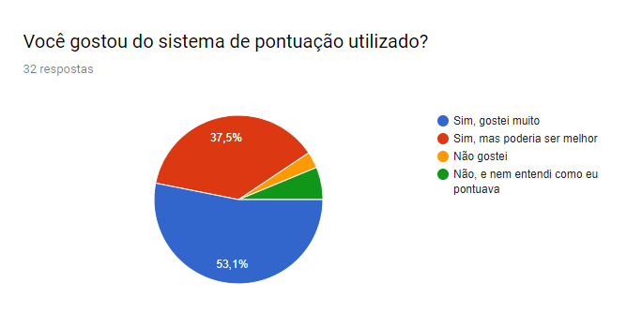
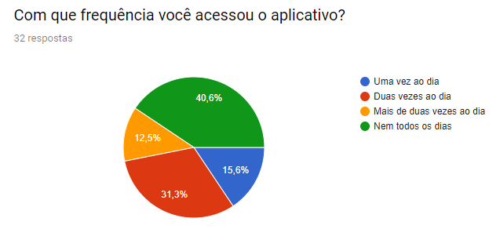
Avaliação

Slide 16
Resultados
Após a realização da Copa do Mundo FIFA 2018 foram efetuadas algumas análises sobre o projeto, concedendo informações, tais como:
205 usuários ativos;
2766 apostas;
Média de 13 apostas por usuário ativo.
Turno X Número de apostas:
Madrugada | 364
Manhã | 601
Tarde | 873
Noite | 928

Slide 17
Conclusões
O desenvolvimento deste software proporcionou uma excelente experiência prática aos alunos da turma, relacionando conteúdos de diferentes disciplinas do curso e alcançando satisfatoriamente os objetivo do projeto.

Slide 18
Para projetos futuros...
Funcionalidades a serem implementadas:
Enviar convites;
Criação de rankings pessoais.

Slide 19
Agradecimentos
Turma do 4º ano do curso Técnico em Informática Integrado ao Ensino Médio de 2018.
Aos usuários que contribuiram utilizando o software aplicativo, com sugestões, elogios e críticas.

Slide 20
Agradecemos pela atenção!

